Slide 1
CHÀO MỪNG CÁC EM ĐẾN VỚI TIẾT
TIẾNG VIỆT LỚP 1
Giáo viên: ......................

Slide 2

Bài 69: ươi ươu

Slide 3


Slide 4
­¬i ­¬u
ng
­¬u
ng­êi
b­ëi c­êi l­íi m­êi
b­íu h­¬u kh­íu r­îu

Slide 5
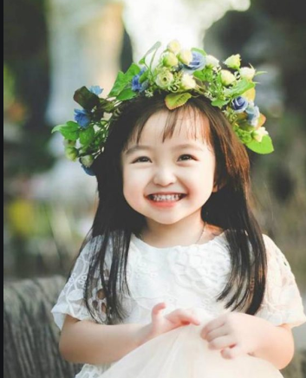
tươi cười

Slide 6
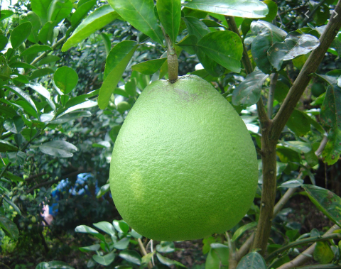
quả bưởi

Slide 7
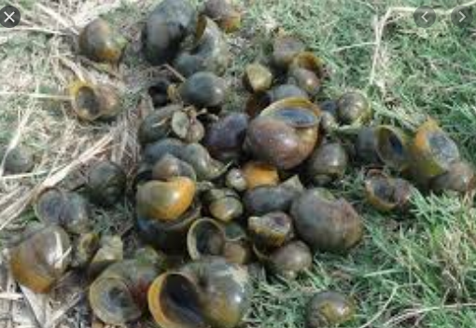
Ốc bươu

Slide 8
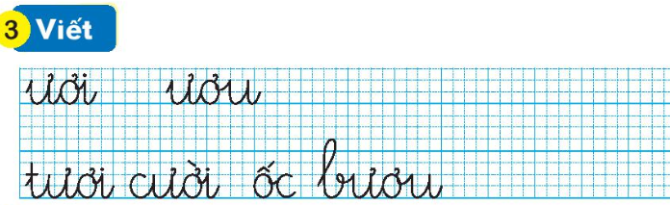

Slide 9
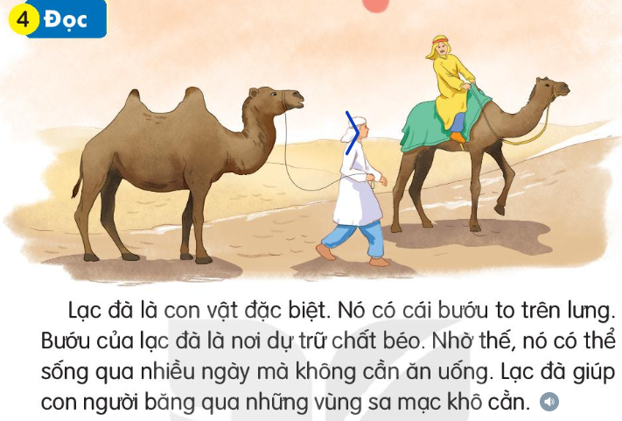

Slide 10
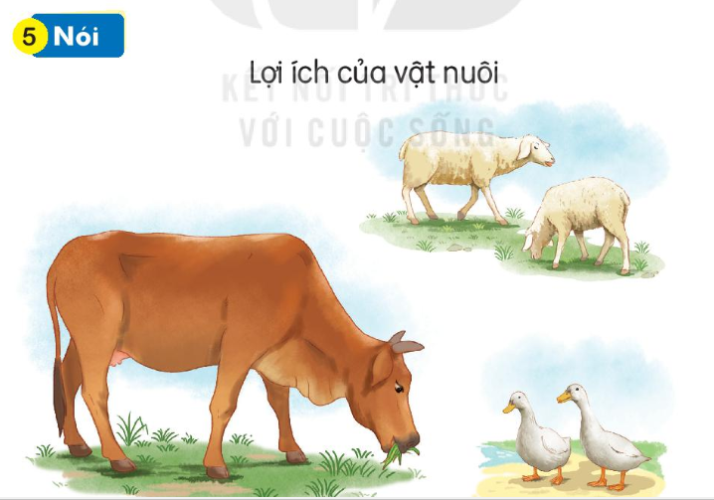

Slide 11


